Slide 1
1. Idea del Proyecto.
2. Objetivo general.
3. Objetivos específicos.
4. Planteamiento.
5. Alcances y limitaciones.
6. Justificación.
Componente Metodológico
Contenido

Slide 2
IDEA DEL PROYECTO

Slide 3
1
Idea del proyecto
¿Qué ES PARKINGDOM?
Es un software que desarrollamos para la gestión del parqueadero del conjunto reservas del tunal en el cual se incluye el control de entrada y salida de vehículos, registros y reportes.

Slide 4
OBJETIVOS

Slide 5
2
OBJETIVO GENERAL
Desarrollar e implementar un sistema de registro y de control para la identificación de entradas y salidas de vehículos de los usuarios del parqueadero reservas del tunal, Para ampliar y mejorar la calidad del servicio.

Slide 6
Objetivos Específicos
Facilitar la asignación de cupos a los vehículos que ingresan al parqueadero ,permitiendo así la agilización en los procesos de entrada y salida.
Generar reportes de las salidas y entradas de los vehículos.
Crear una base de datos en la cual se guardara la información necesaria de la facturación para la contabilidad del parqueadero.

Slide 7
PLANTEAMIENTO
DEL PROBLEMA

Slide 8
En el conjunto RESERVAS DEL TUNAL contempla varios procesos a mejorar: demora en el ingreso y salida de vehículos, verificación de espacios disponibles, facturación y gestión de mensualidades, ya que se realiza estos procesos manualmente. ​
​
PLANTEAMIENTO DEL PROBLEMA

Slide 9
ALCANCES Y LIMITACIONES

Slide 10
Este proyecto se basa en elaborar un sistema de información web que permita tener un mejor control y manejo que le permite al usuario tener una mejor experiencia en el momento de utilizar el parqueadero mejorando los tiempos establecidos, con los mejores resultados nos damos a conocer y ampliarnos a nivel local.
ALCANCES

Slide 11
Las limitaciones que tenemos a la hora de implementar nuestro proyecto es no cumplir con la línea de tiempo establecido para realizar las tareas propuestas para ejecutar el mismo, otra de las limitaciones es no contar con el presupuesto y recursos necesarios para la elaboración de la aplicación.
LIMITACIONES

Slide 12
JUSTIFICACIÓN Y/O BENEFICIOS.

Slide 13
Se propone implementar un software que facilite la administración del parqueadero; que permita la facturación, la asignación automática de cupos, verificación de cupos restantes, generación de reportes, informes, y el control de mensualidades, de modo que las realizaciones de las tareas del administrador del establecimiento sean asistidas por medio del software. Mejorando los tiempos en las tareas​
Justificación

Slide 14
1. Técnicas de levantamiento de información.
2. Mapa de Procesos(BPMN).
3. Hardware y Software del cliente(Inventario).
4. Informe de Requerimientos Estándar.
5. M.E.R.(Modelo Entidad Relación).
6 Diccionario de Datos.
7. Diagrama de Gantt.
8. Diagrama de Clases.
9. Informe de Costos.
10. Uso de la Base de Datos con datos insertados
11. Formularios (Uso de HTML, CSS, PHP)
12. Prototipo funcional usando CSS a partir de un mockup o wireframe
Componente Técnico
Contenido

Slide 15
TECNICAS DE LEVANTAMIENTO DE INFORMACION

Slide 16
Las técnicas que usamos para el levantamiento de la información fueron la entrevista y una carrera de observaciones, que nos permitieron darnos cuenta de la problemática que tiene este parqueadero a la hora de entradas y salidas de vehículos.
ENCUESTA y CARRERA DE OBSERVACION

Slide 17
MAPA DE PROCESOS(BPMN)

Slide 18
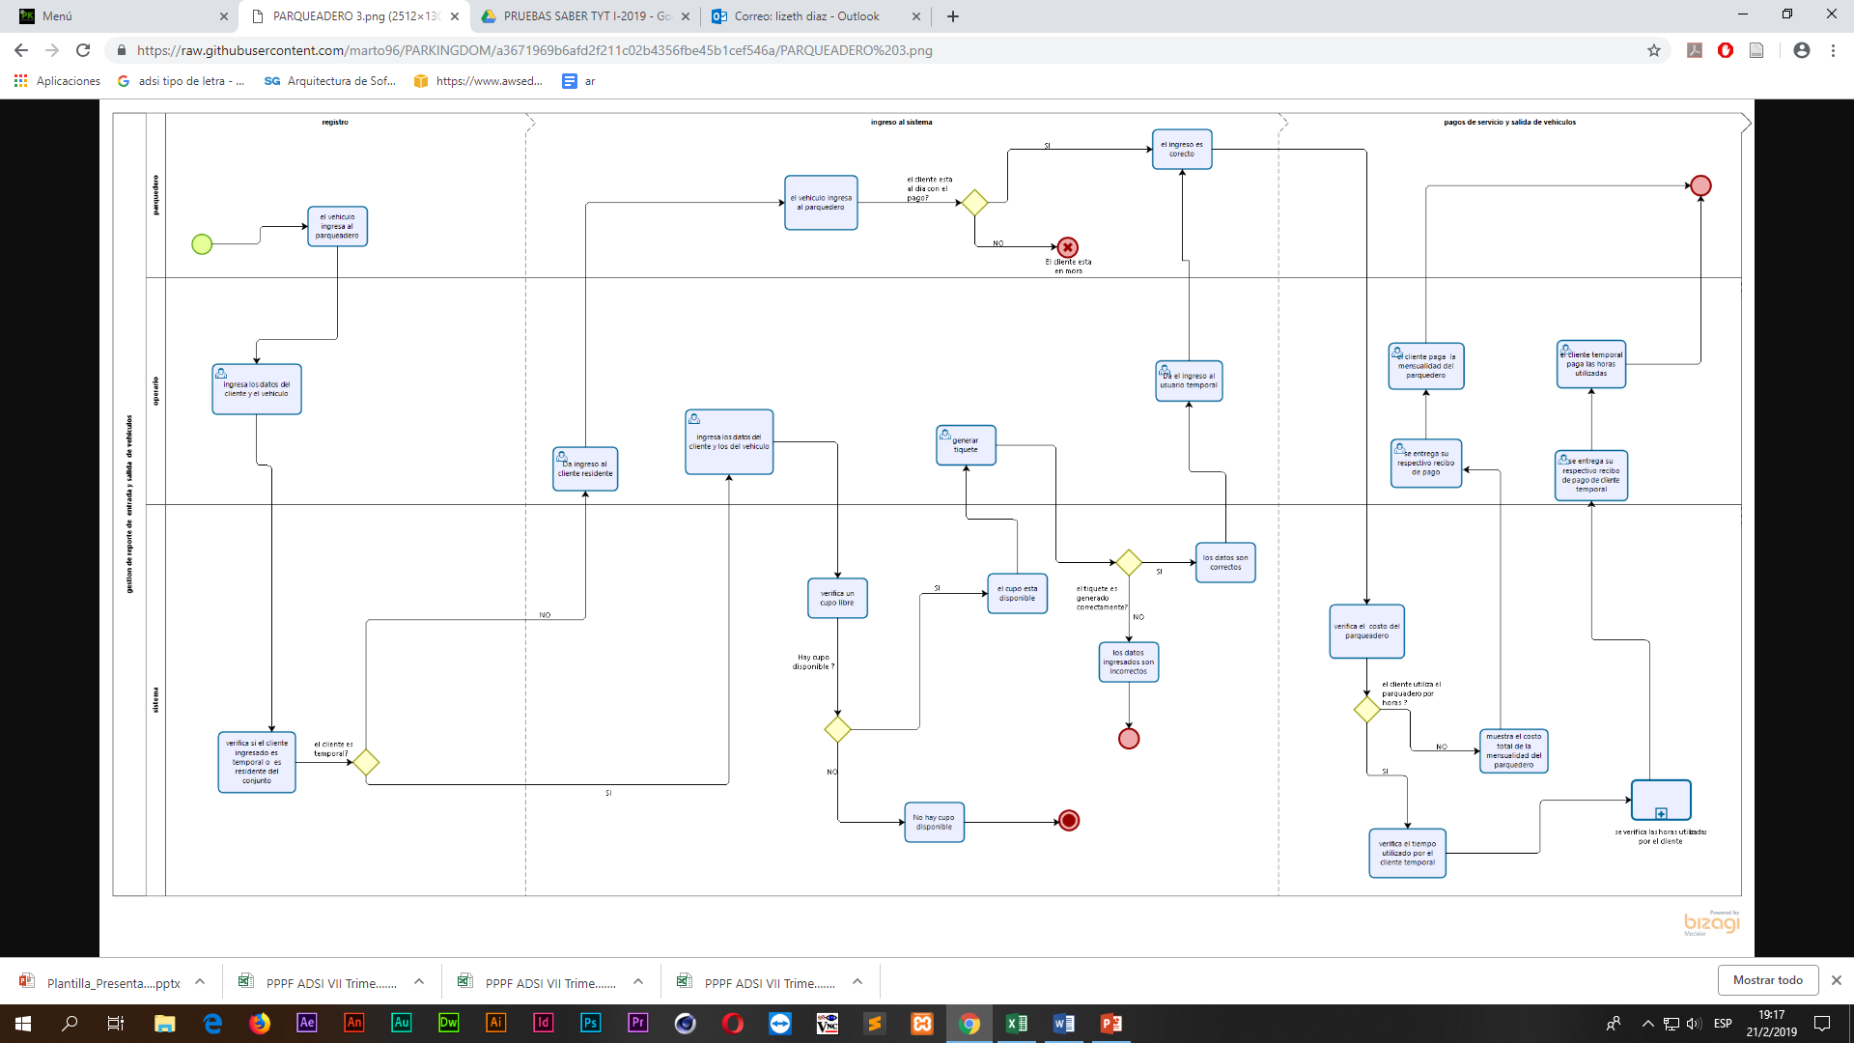
MAPA DE PROCESOS

Slide 19
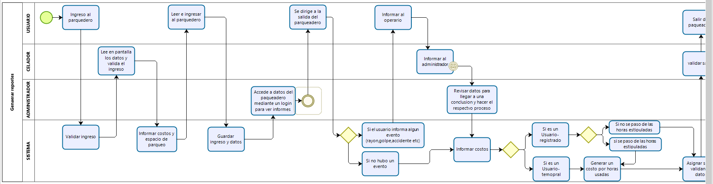
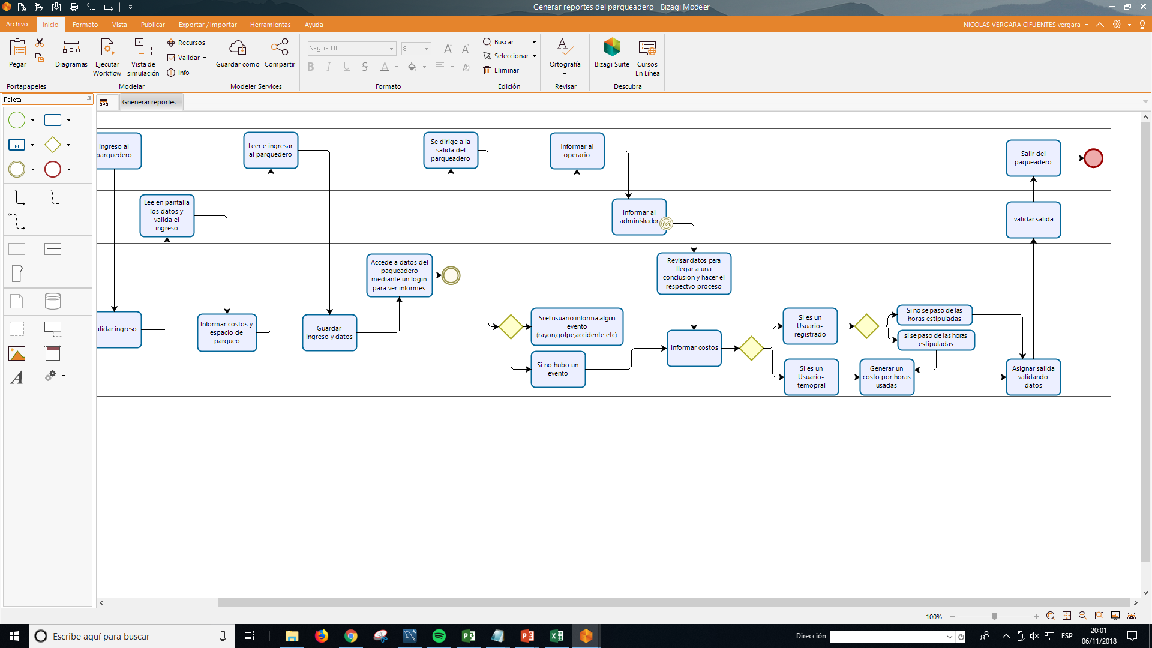
MAPA DE PROCESOS

Slide 20
SOFTWARE Y HARDWARE DEL CLIENTE(INVENTARIO)

Slide 21
NO SE EVIDENCIA MANEJO DE SOFTWARE Y HARDWARE
HARDWARE | SOFTWARE
MONITOR Y CPU | S.O WINDOWS/LINUX/IOS
MOUSE | SQL SERVER (BASE DE DATOS)
TECLADO
SERVIDOR
DISPOSITIVO DE ALMACENAMIENTO DE MEMORIA
RED LOCAL PERMANENTE
MEMORIA RAM MAYOR A 2 GB
PROCESADOR INTEL CORE I3 EN ADELANTE

Slide 22
REQUERIMIENTOS

Slide 23
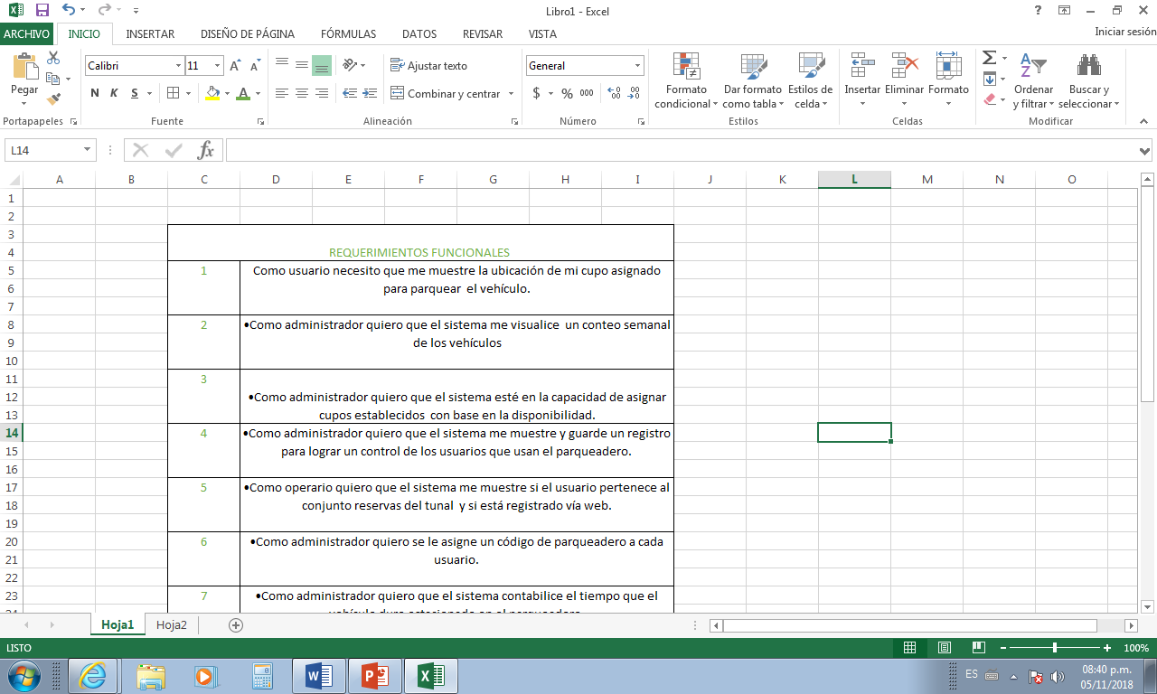
REQUERIMIENTOS FUNCIONALES

Slide 24
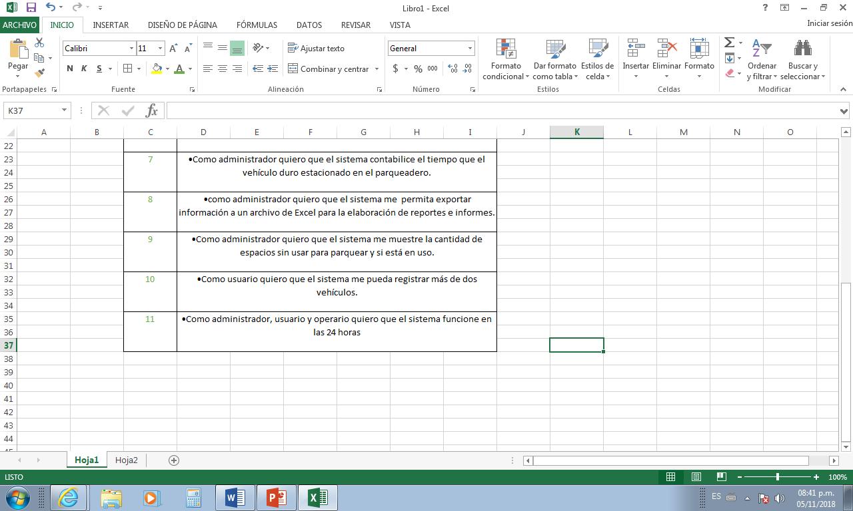
REQUERIMIENTOS FUNCIONALES

Slide 25
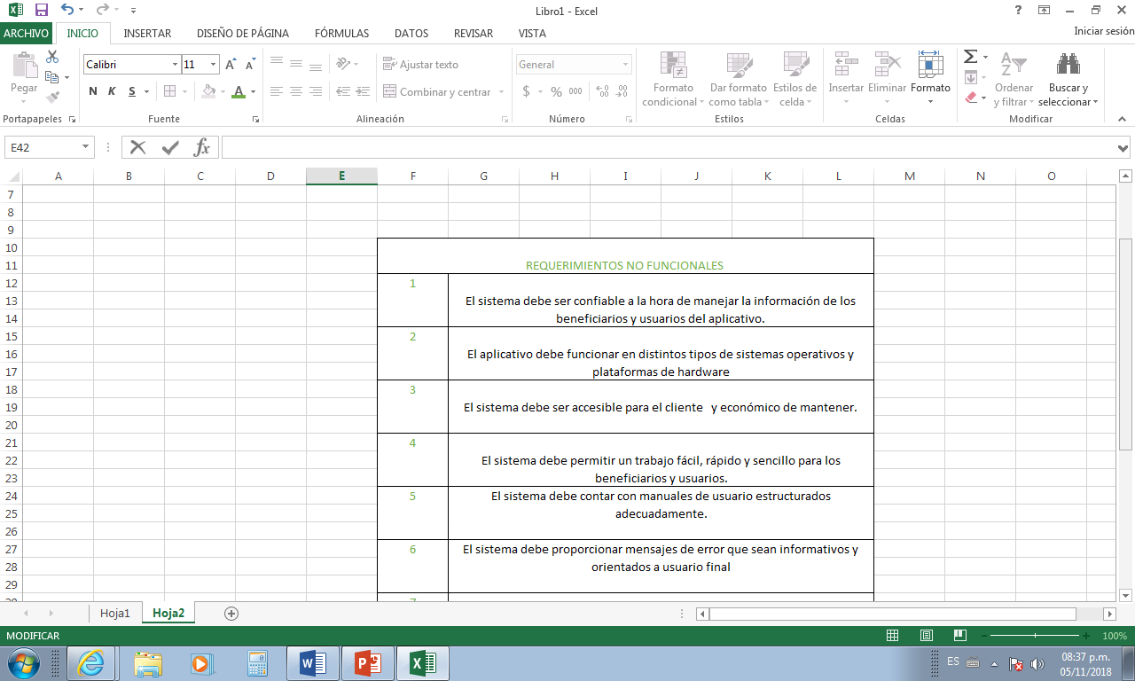
REQUERIMIENTOS NO FUNCIONALES

Slide 26
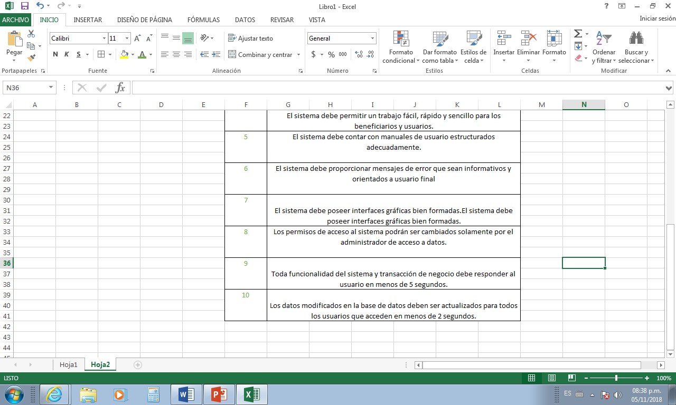
REQUERIMIENTOS
NO FUNCIONALES

Slide 27
MODELO ENTIDAD RELACION Y DICCIONARIO DE DATOS

Slide 28
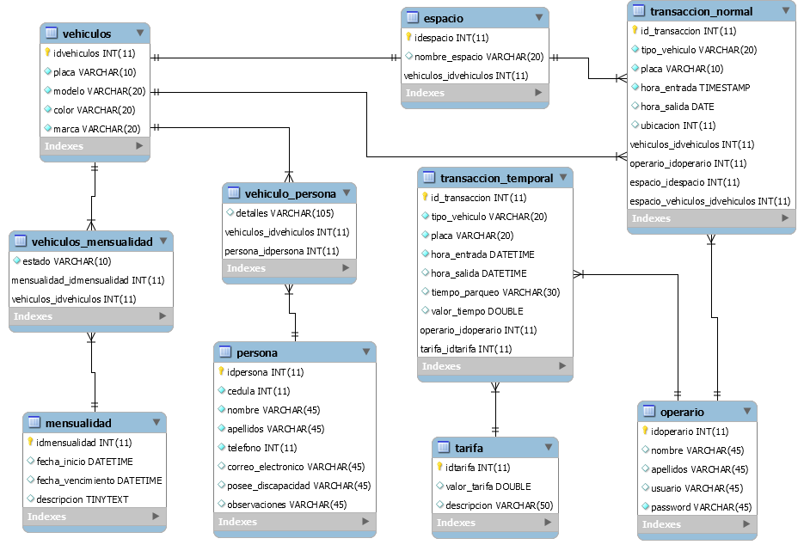
MODELO ENTIDAD RELACION

Slide 29
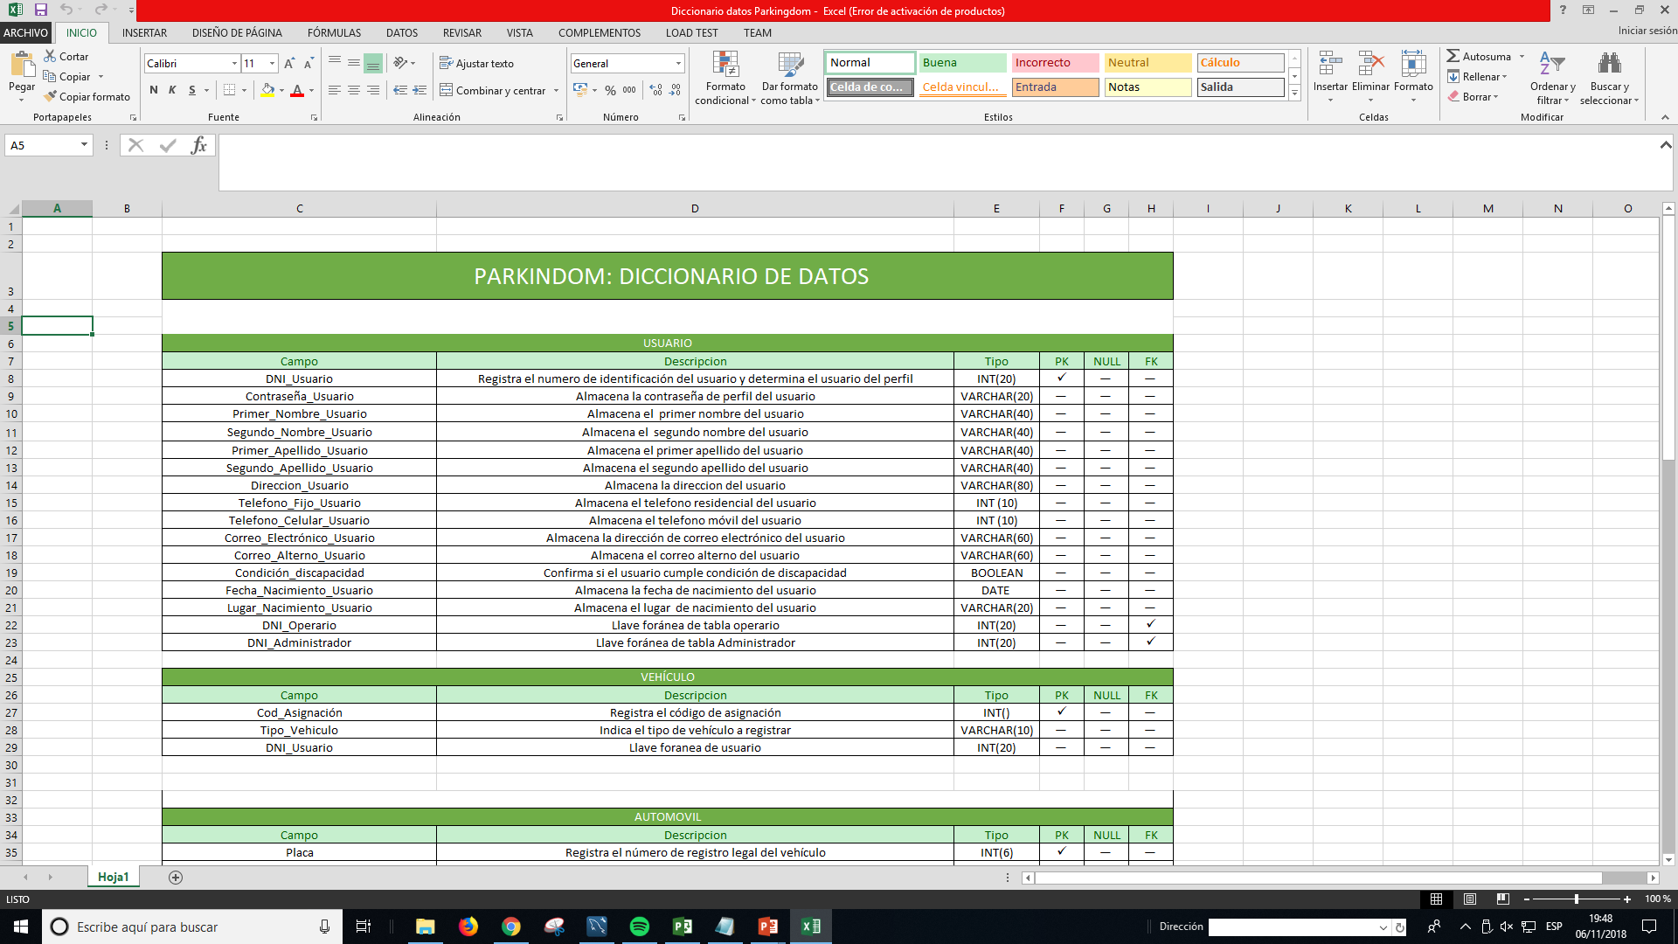
DICCIONARIO DE DATOS

Slide 30
DIAGRAMA GANTT

Slide 31
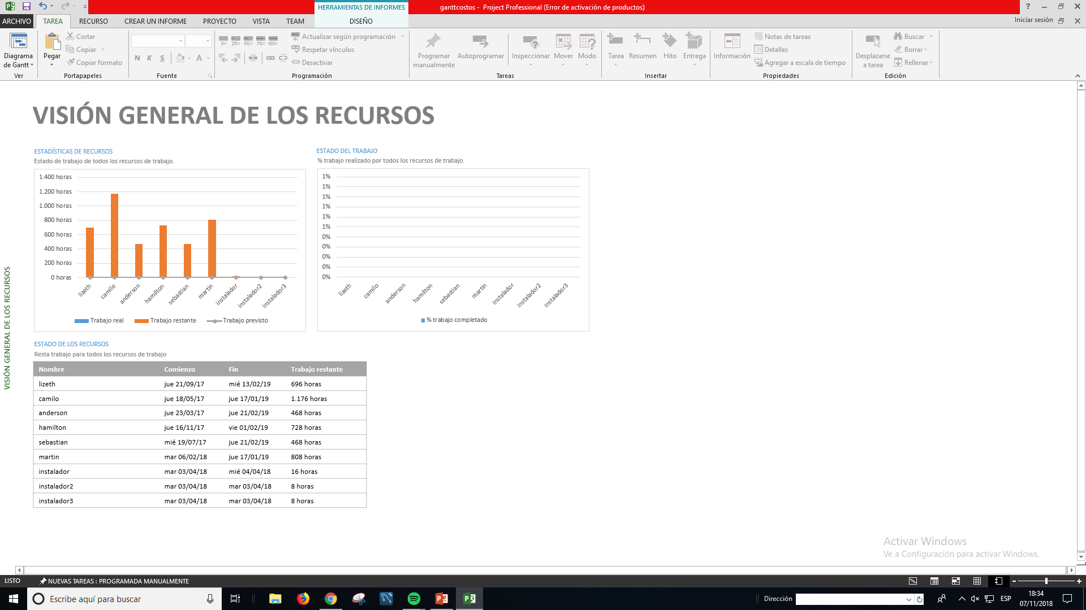

Slide 32
PRESUPUESTO E INFORME DE USO DE RECURSOS

Slide 33
DIAGRAMA DE CLASES

Slide 34
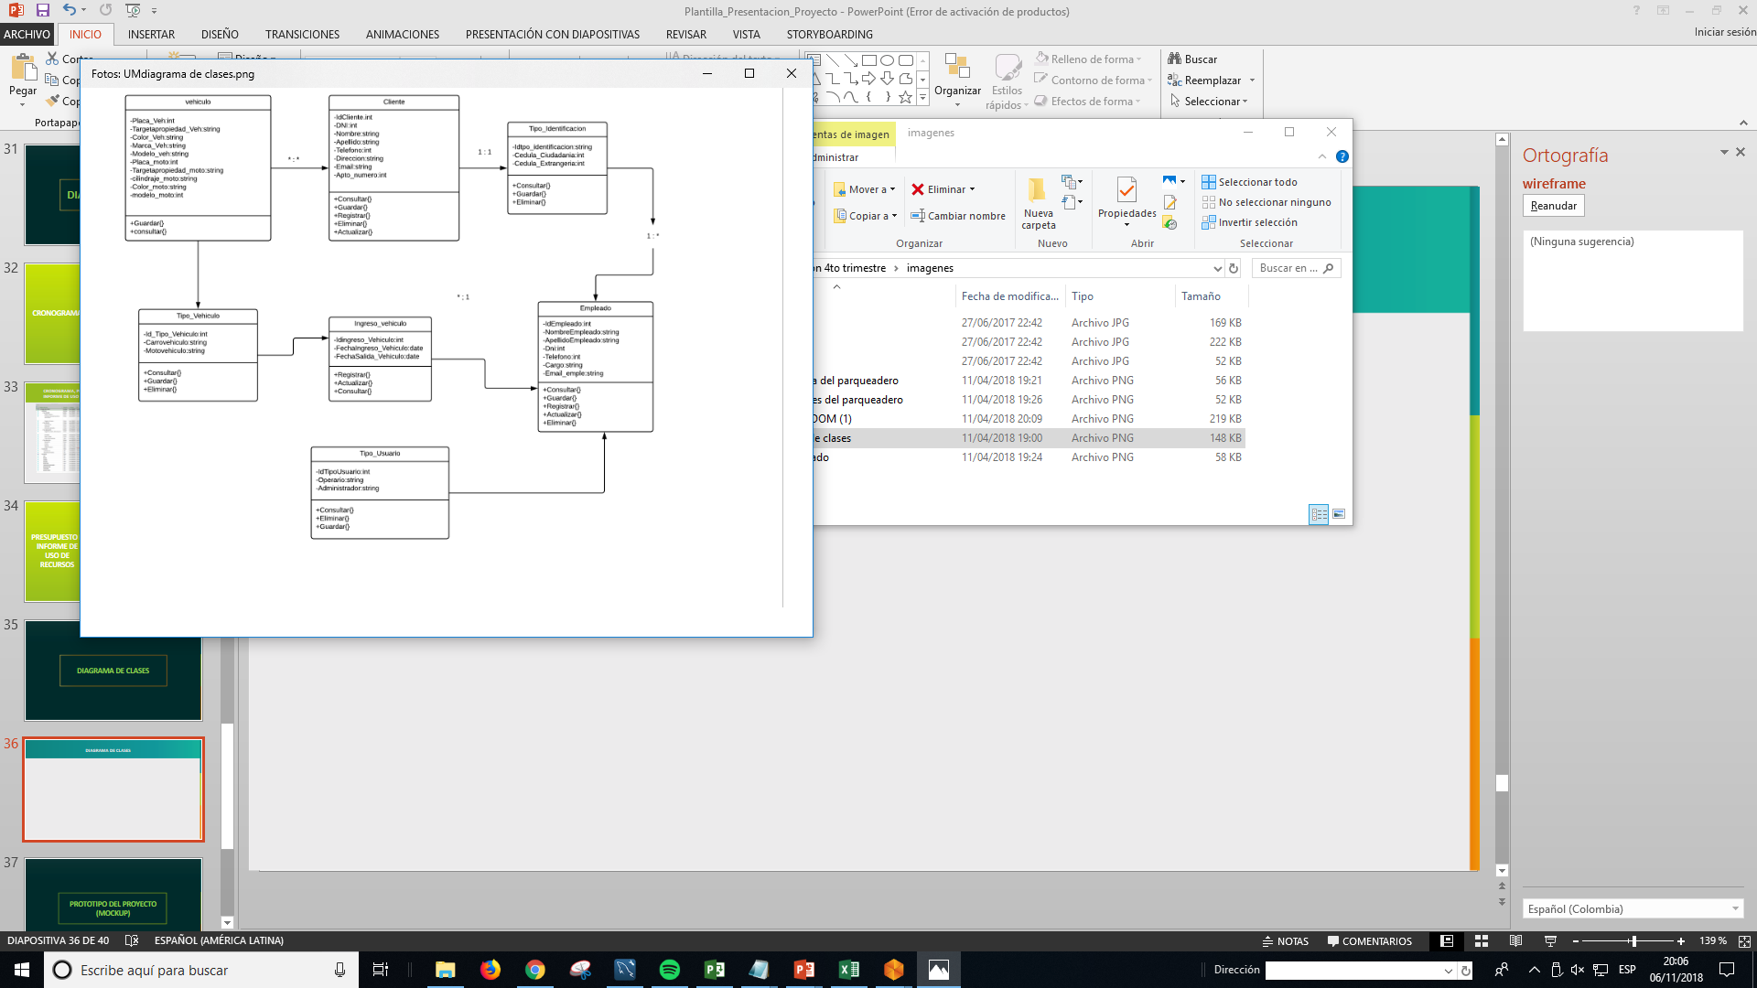
DIAGRAMA DE CLASES

Slide 35
DIAGRAMA DE DISTRIBUCION

Slide 36
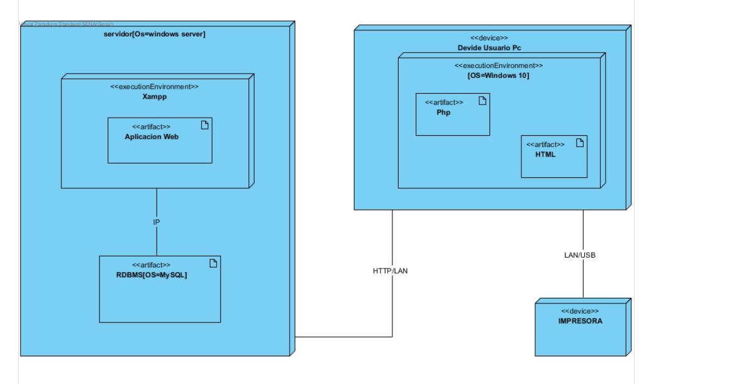
DIAGRAMA DE DISTRIBUCION

Slide 37
PROTOTIPO DEL PROYECTO (MOCKUP)

Slide 39
BASE DE DATOS

Slide 40
